Slide 1
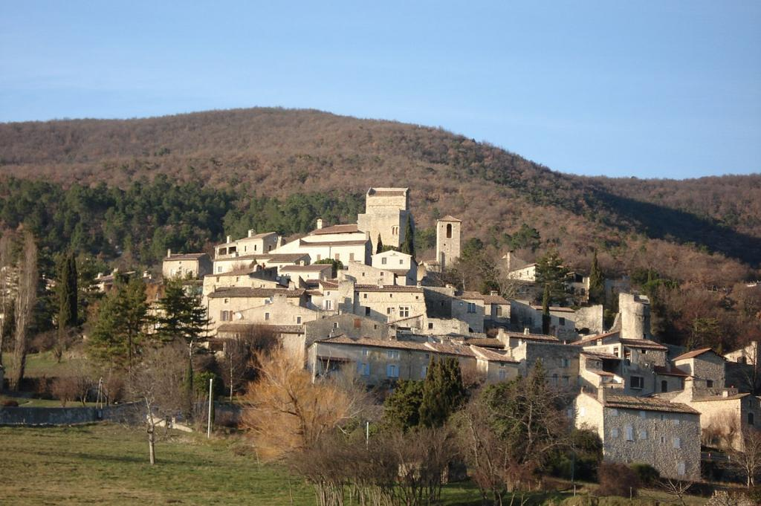
Poët Laval
en Drôme provençale : authentique et sauvage.

Slide 2
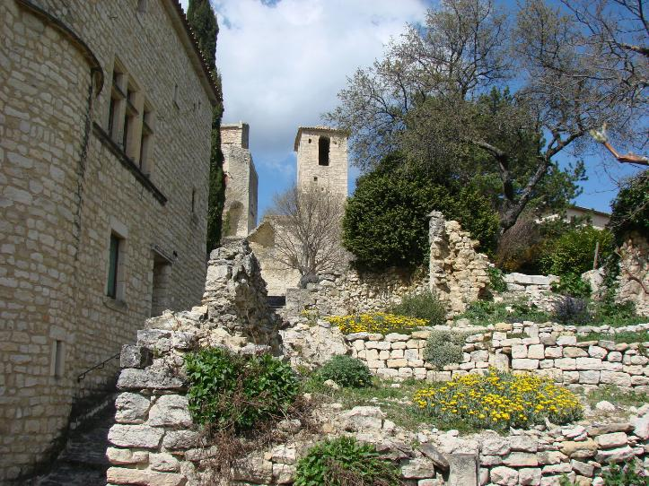
Le Poët-Laval est une commune française située dans le département de la Drôme en région Auvergne-Rhône-Alpes.
Poët -Laval

Slide 3
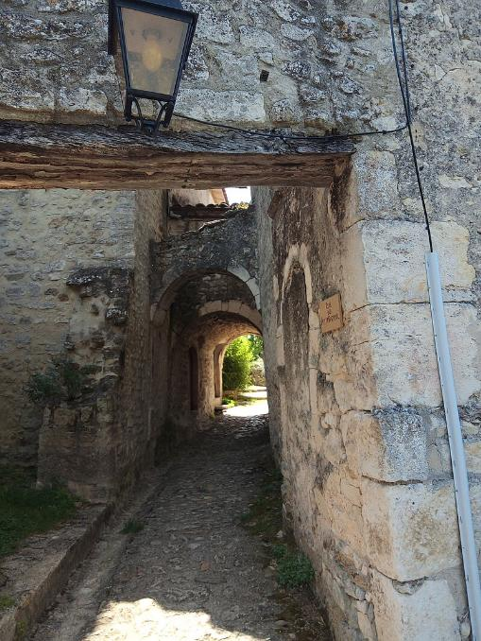
La rue du Petit Portail au Vieux Village.

Slide 4
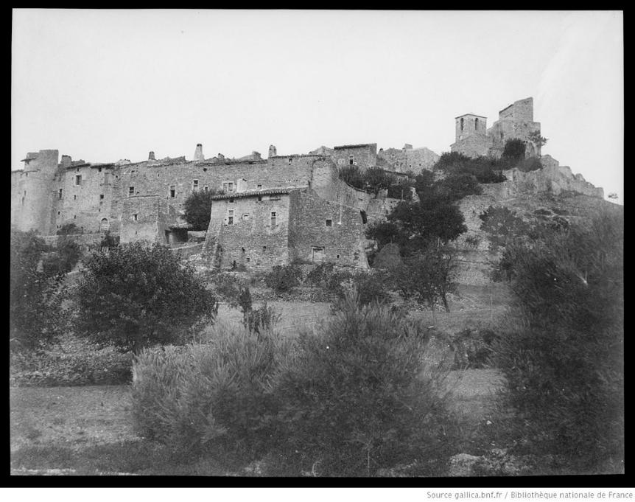
Le Poët Laval vu de l'est, photo réalisation par Paul Duseigneur entre 1855 et 1875 et disponible sur Gallica

Slide 5
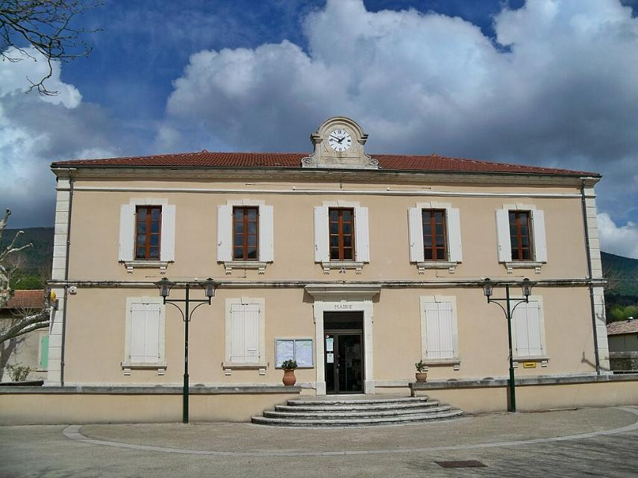
Mairie du Poët Laval.

Slide 6
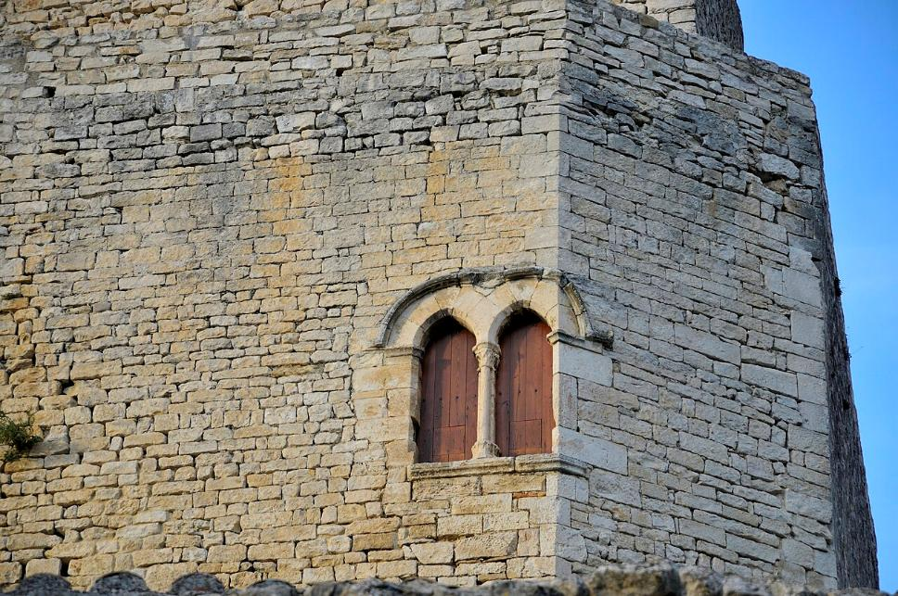
Fenêtre gothique du donjon

Slide 7
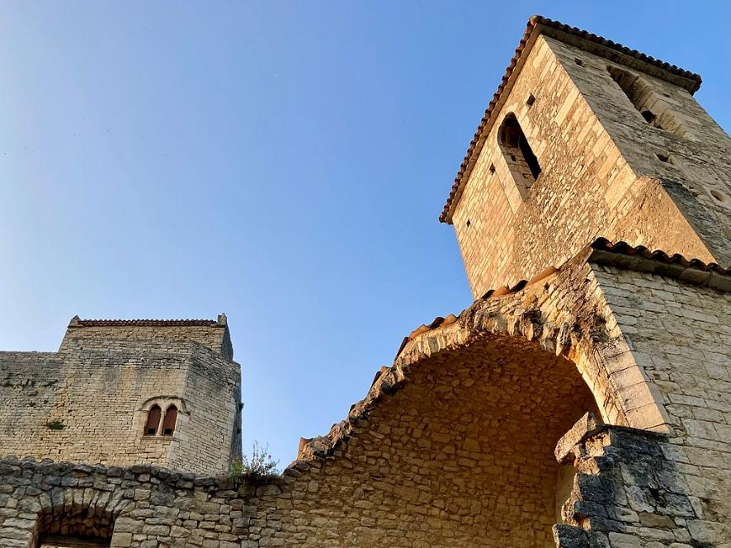
La chapelle au pied du donjon.

Slide 8
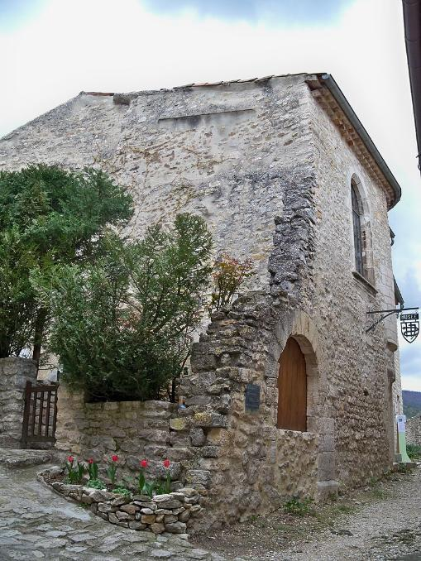
: Ancien temple protestant , (Musée )

Slide 9
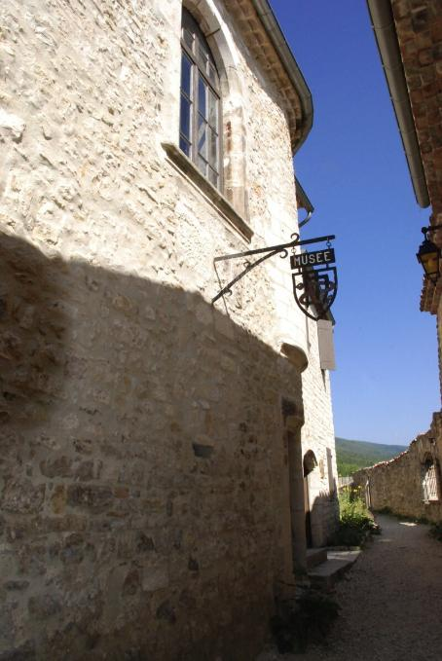
Entrée du musée.

Slide 10
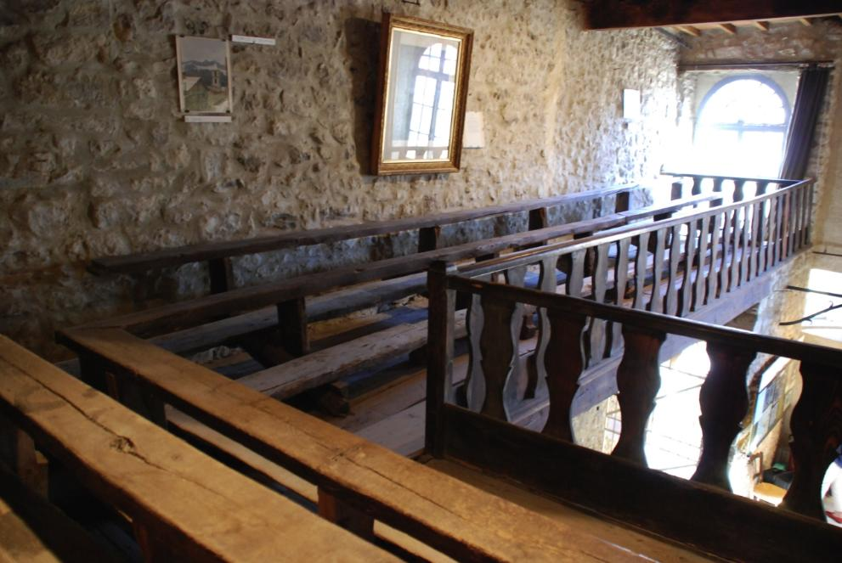
Intérieur.

Slide 11
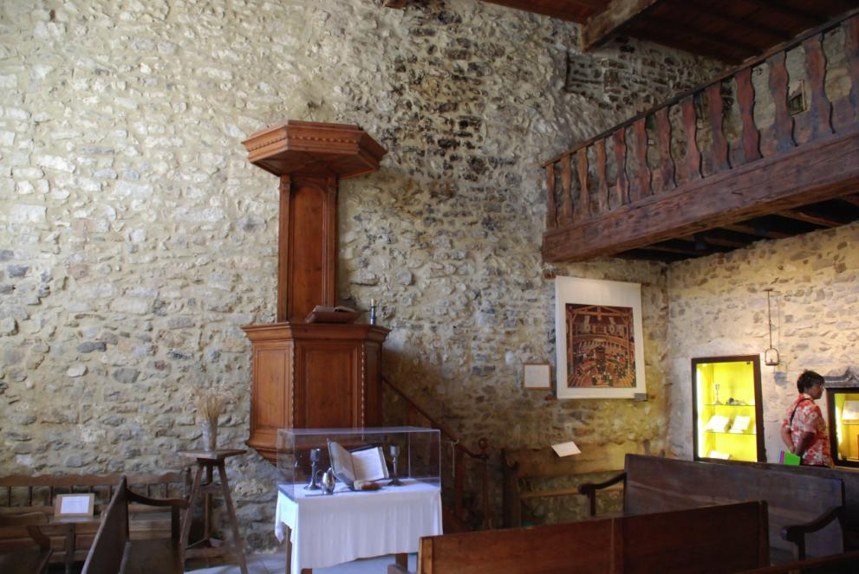
Chaire.

Slide 12
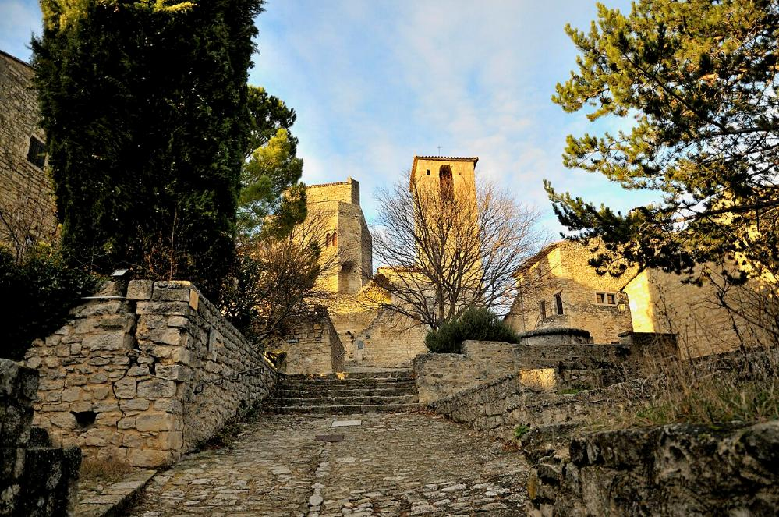
Vue sur la chapelle et le château.

Slide 13
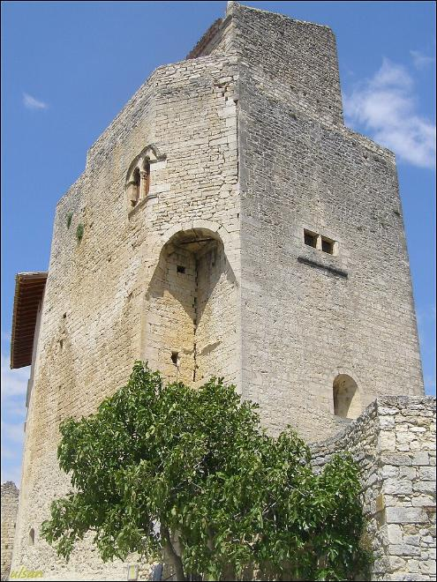
Vue sur le donjon.

Slide 14
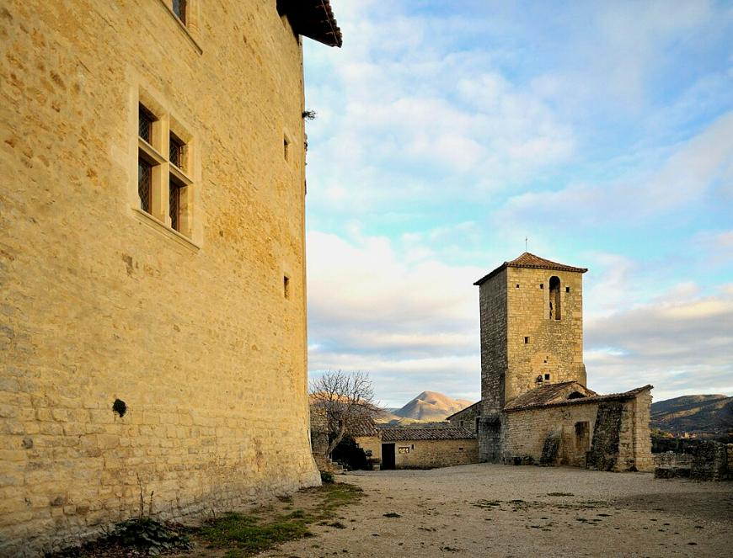
Au pied du donjon.

Slide 15
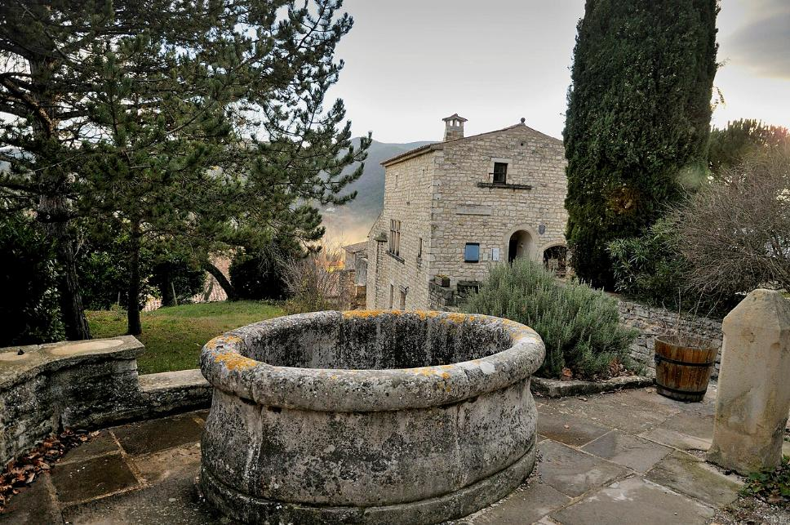
Ancien bassin.

Slide 16
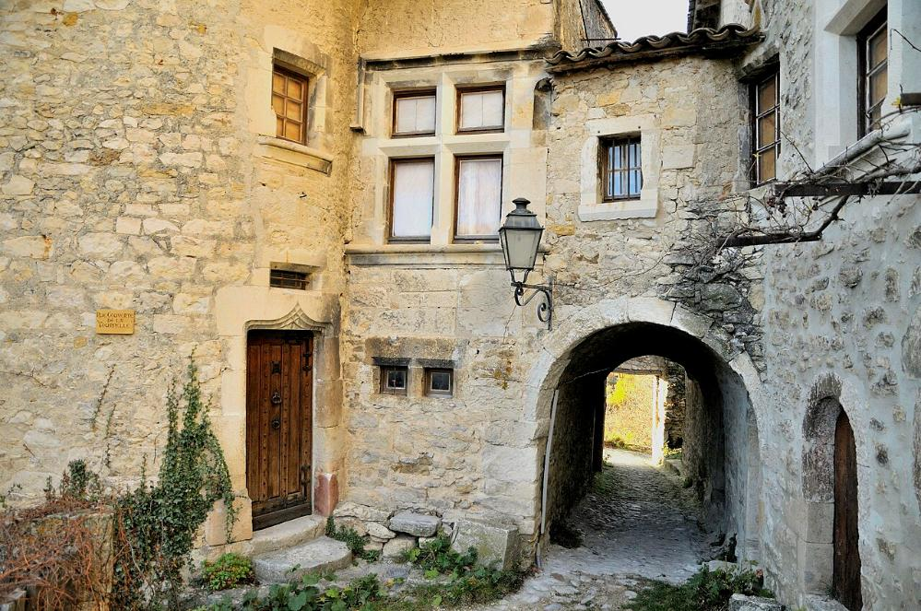
vieille maison du village

Slide 17
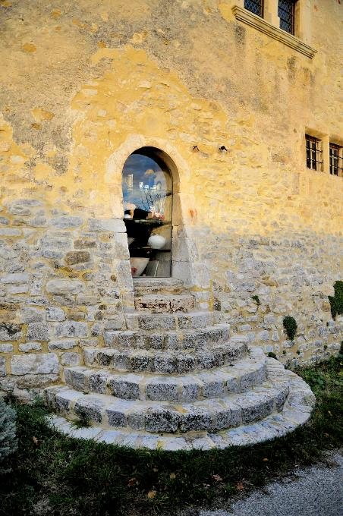
Escalier ancien.

Slide 18
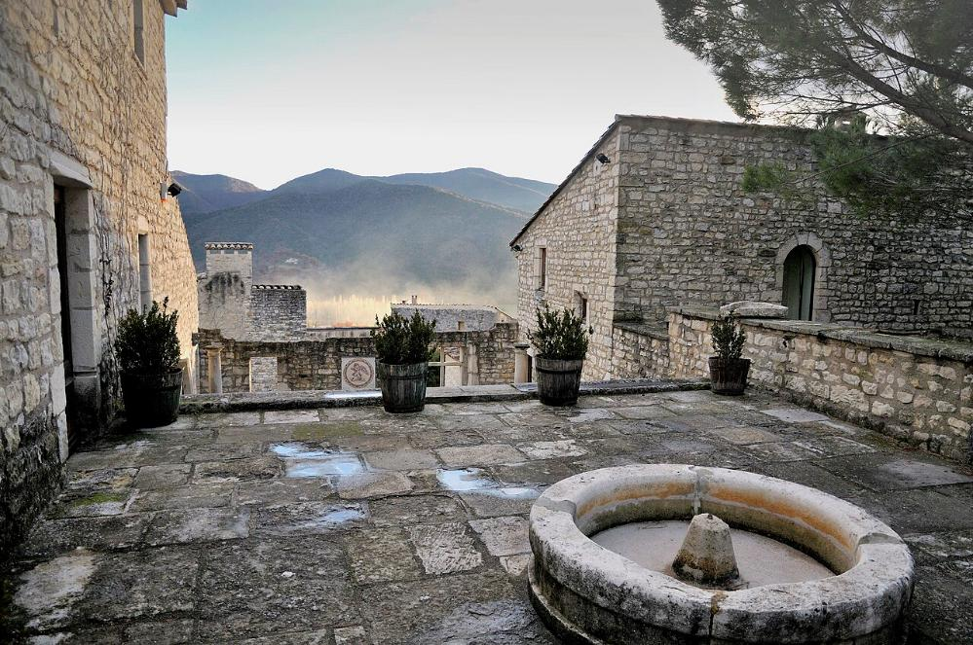
La terrasse du Centre d'art.

Slide 19
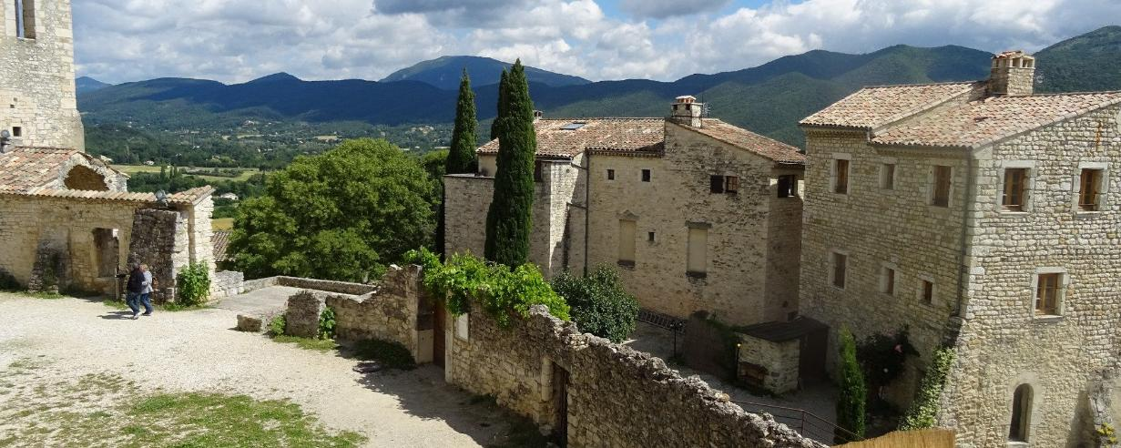

Slide 20
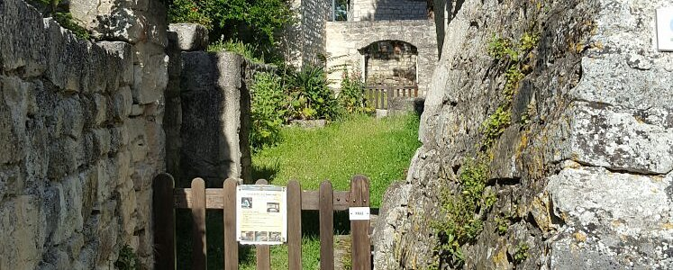
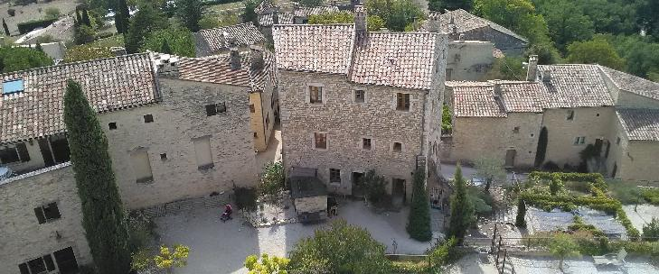

Slide 21
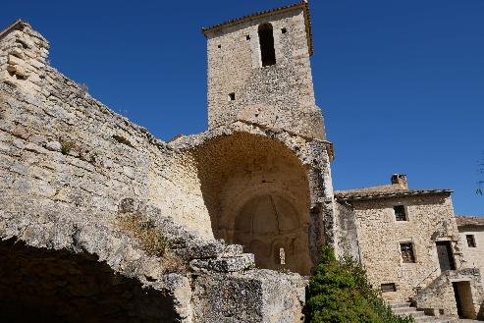
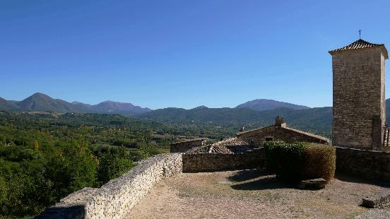
vers Serre-Gros et le trou du furet au dessus de le Poët-Laval

Slide 22
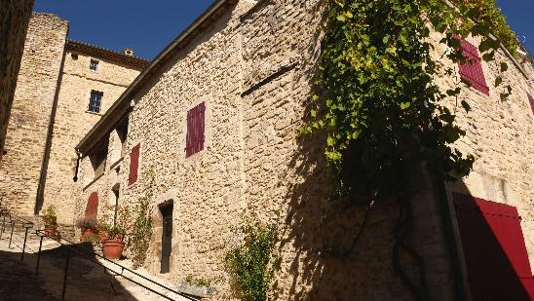
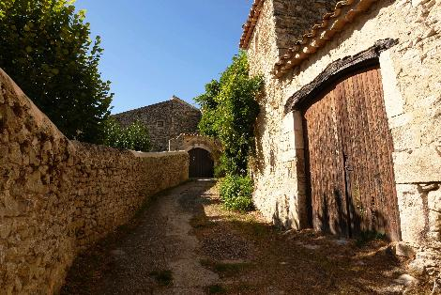

Slide 23
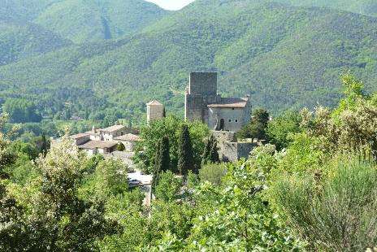
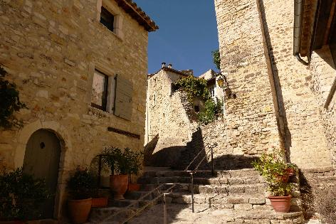

Slide 24
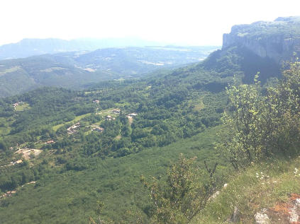
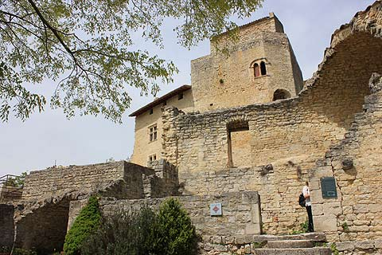

Slide 25
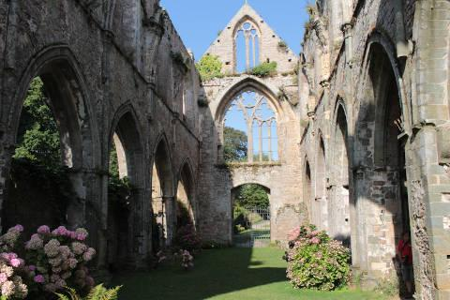
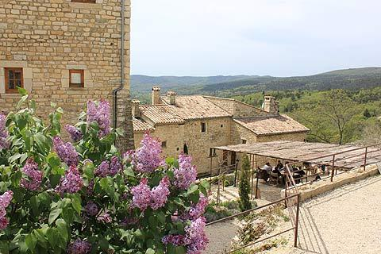

Slide 26
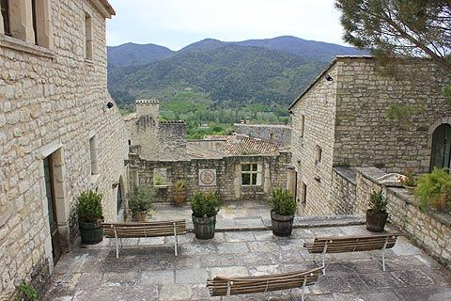
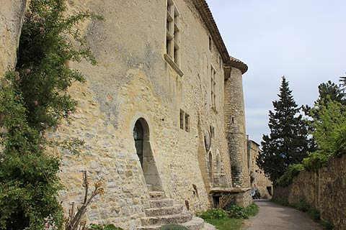

Slide 27
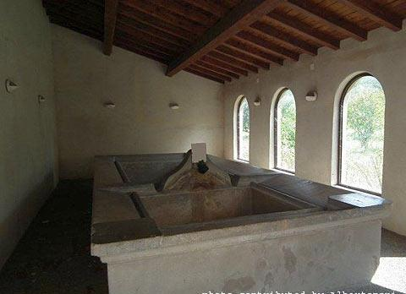
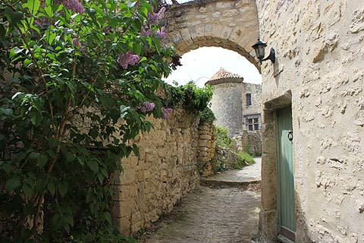

Slide 28
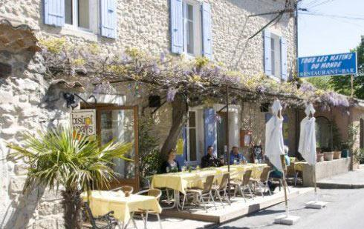
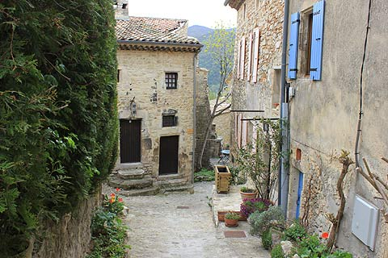

Slide 29
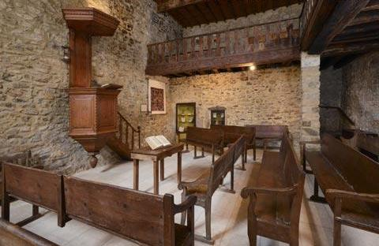
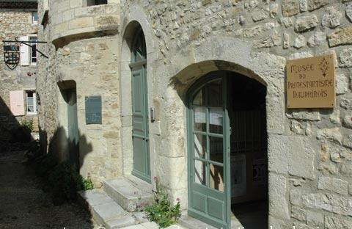

Slide 30
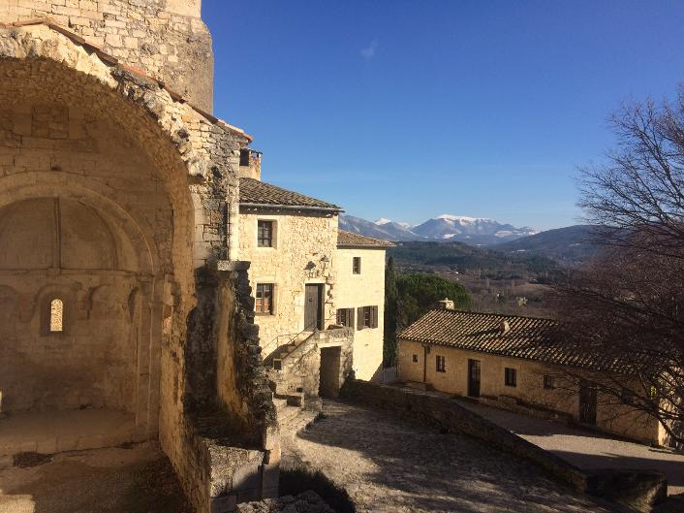
Sur la suggestion De JackDidier
Lorient Vous A Présenté la commune de Poët –Laval
La Drôme
Les Images Et Le Son Du Net
Daniel

